Slide 1



3
5
5
Consommer autrement
5
Vocabulaire et compréhension globale

Slide 4







Support PPT
Cahier de l’élève
Fiche technique de préparation de la séance
Livret de l’élève

Slide 5
Repérage dans l’unité didactique (1/3)
SEMAINE 1

Slide 6
Repérage dans l’unité didactique (2/3)
SEMAINE 2

Slide 7
Repérage dans l’unité didactique (3/3)
SEMAINE 3
Fin de l’unité 5

Slide 8
Utiliser des expressions variées pour parler de la consommation responsable.
Savoir repérer les éléments clés d’un support audio : situation d’énonciation, arguments, exemples.
Exprimer un point de vue et lancer un appel à l’action en faveur de choix durables
Consommation responsable
Produits locaux et de saison
Commerce équitable
Économie de proximité
Aliments transformés
Surconsommation
Les stratégies enseignées pendant le modelage et pratiques pendant la séance sont :
Utiliser le lexique de l’unité pour exprimer un avis, justifier, convaincre et appeler à l’action.
Utiliser des structures comme : Il faut que… / Il est nécessaire que… / Nous devons...
Les outils : carte lexicale, support audio, tableau de repérage, travail en binôme, feedback immédiat, justification des réponses.
Pendant le feedback, attirer l’attention des élèves sur les erreurs fréquentes :
Confondre argument et exemple.
Mal utiliser les structures d’appel à l’action, surtout : Il faut que / Il est important que + subjonctif.

Slide 9

Donner un feedback de manière efficace aux élèves
Pourquoi c’est important ?
Bonnes pratiques
Pratiques à éviter
Le feedback ne doit pas être un jugement sur l’élève ni sur ses capacités
Le feedback est une opportunité d’apprentissage pour les élèves en exploitant des erreurs ou de bonnes réponses
Le feedback permet aux élèves d’être conscients des critères de réussite d’une tâche
Le feedback encourage les élèves à identifier les erreurs à ne pas reproduire, ou alors les bonnes pratiques à renforcer
Demander aux élèves de justifier leurs réponses et de verbaliser leur raisonnement
Donner des feedback aux élèves de manière instantanée à chaque fois que l’occasion se présente (ne pas laisser passer des erreurs)
Donner un feedback spécifique, détaillé et objectif aux élèves:
« Voici pourquoi c’est une bonne réponse »; « Voici ce que tu as bien fait … »
« Voici pourquoi c’est une réponse incomplète. Voici l’erreur »
Ne pas donner de feedback ou donner du feedback de manière occasionnelle seulement
Donner un feedback générique sans préciser pourquoi: « Bien »; « C’est faux » ; « Excellent »
Porter un jugement de valeur sur l’élève: « Tu es intelligent »; « Tu es paresseux »; …
S’adresser uniquement à l’élève concerné
Pour plus d’informations Veuillez consulter le lien Suivant : «Banque des pratiques pédagogiques efficaces »
Autres questions ? Veuillez Contacter l’inspecteur encadrant

Slide 10
5 min
Vocabulaire
25
Compréhension globale
20 min

Slide 11
5 min

Slide 12
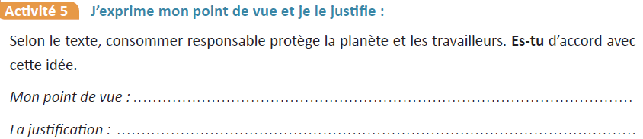
Nous allons corriger le travail effectué hors-classe : Exprime ton point de vue sur l’idée proposée, puis justifie ta réponse avec une raison claire.
Rappeler la démarche : choisir une position (je suis d’accord / je ne suis pas d’accord), puis justifier avec parce que ou car. Accompagner les élèves en difficulté.

Slide 13
Voici une réponse possible. Lis-la, puis compare-la avec ta production.
Faire repérer les deux parties de la réponse : le point de vue et la justification. Insister sur l’utilisation de « Je suis d’accord » « Je ne suis pas d’accord » avec cette idée et « car » « parce que »… pour construire une réponse claire et complète.
Je suis d’accord avec cette idée.
Parce que le consommateur responsable protège l’environnement, respecte les travailleurs et choisit des produits utiles, locaux et durables.

Slide 14

Bonjour! Prêts pour démarrer notre séance? Allons-y!

Slide 15


Nous allons consacrer la 1ère partie de la séance au vocabulaire.
Vocabulaire
25 min
Des choix responsables
pour un monde meilleur

Slide 16

Voici l’objectif de la séance du vocabulaire.
Lire l’objectif de la séance avec une voix claire et audible.
Vocabulaire : S’approprier le vocabulaire relatif à la thématique de la consommation responsable.

Slide 18

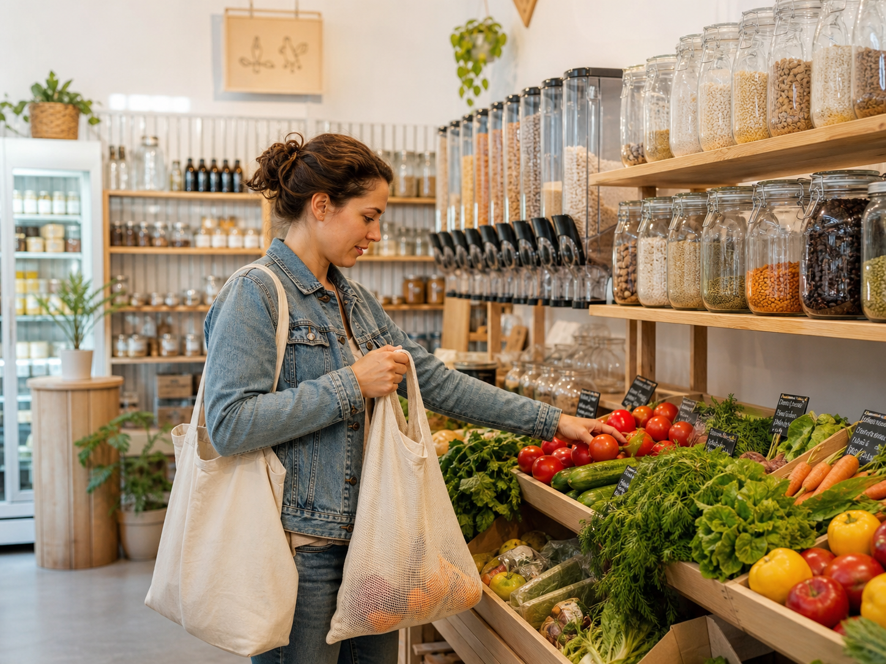
Regardez bien l’image. Où se trouve cette femme ? Que fait-elle ?
Demander aux élèves de faire attention aux détails : magasin, légumes, sac réutilisable, choix des produits, achat réfléchi…

Slide 19
Cette femme choisit ses produits avec attention. Elle porte un sac réutilisable et achète de manière responsable pour éviter le gaspillage.
Demander à 3 élèves de répéter l’expression : « de manière responsable ».
de manière responsable

Slide 20
Voici une phrase avec l’expression « de manière responsable ». Je vais la lire à haute voix. Écoutez bien !
Désigner 3 élèves pour lire la phrase à haute voix.
de manière responsable
Acheter de manière responsable permet de réduire le gaspillage et de protéger l’environnement.

Slide 21

Regardez bien l’image. Où se trouve cette femme ? Que voyez-vous autour d’elle ?
Demander aux élèves de faire attention aux détails : objets nombreux, vêtements, cartons, sacs, désordre, achats accumulés…

Slide 22
Cette femme possède beaucoup d’objets et de vêtements. Elle semble avoir acheté plus que nécessaire : c’est un exemple de surconsommation.
Demander à 3 élèves de répéter l’expression : « la surconsommation »..
la surconsommation

Slide 23
Voici une phrase avec l’expression « la surconsommation ». Je vais la lire à haute voix. Écoutez bien !
Désigner 3 élèves pour lire la phrase à haute voix.
la surconsommation
La surconsommation pousse les gens à acheter des choses qu’ils n’utilisent plus.

Slide 24
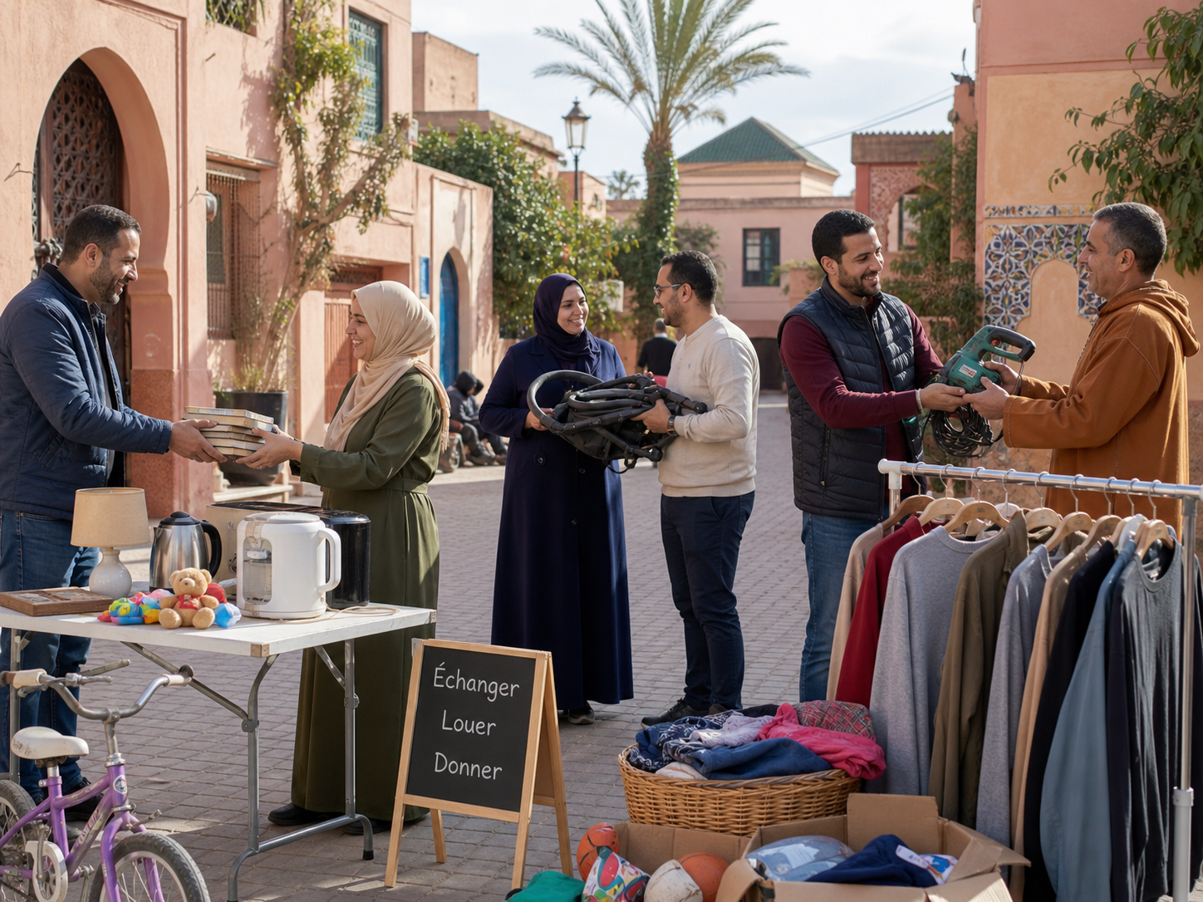
Regardez bien l’image. Que font ces personnes ? Quels objets voyez-vous ?
Demander aux élèves de faire attention aux détails : vêtements, appareils, jouets, vélo, échanges, dons, location…

Slide 25
Ces personnes ne jettent pas les objets qu’elles n’utilisent plus. Elles peuvent les échanger, les louer ou les donner : c’est la consommation collaborative.
Demander à 3 élèves de répéter l’expression : « la consommation collaborative ».
la consommation collaborative

Slide 26
Voici une phrase avec l’expression « la consommation collaborative ». Je vais la lire à haute voix. Écoutez bien !
Désigner 3 élèves pour lire la phrase à haute voix.
la consommation collaborative
Grâce à la consommation collaborative, on peut louer, échanger ou donner des objets dont on n’a plus besoin.

Slide 27
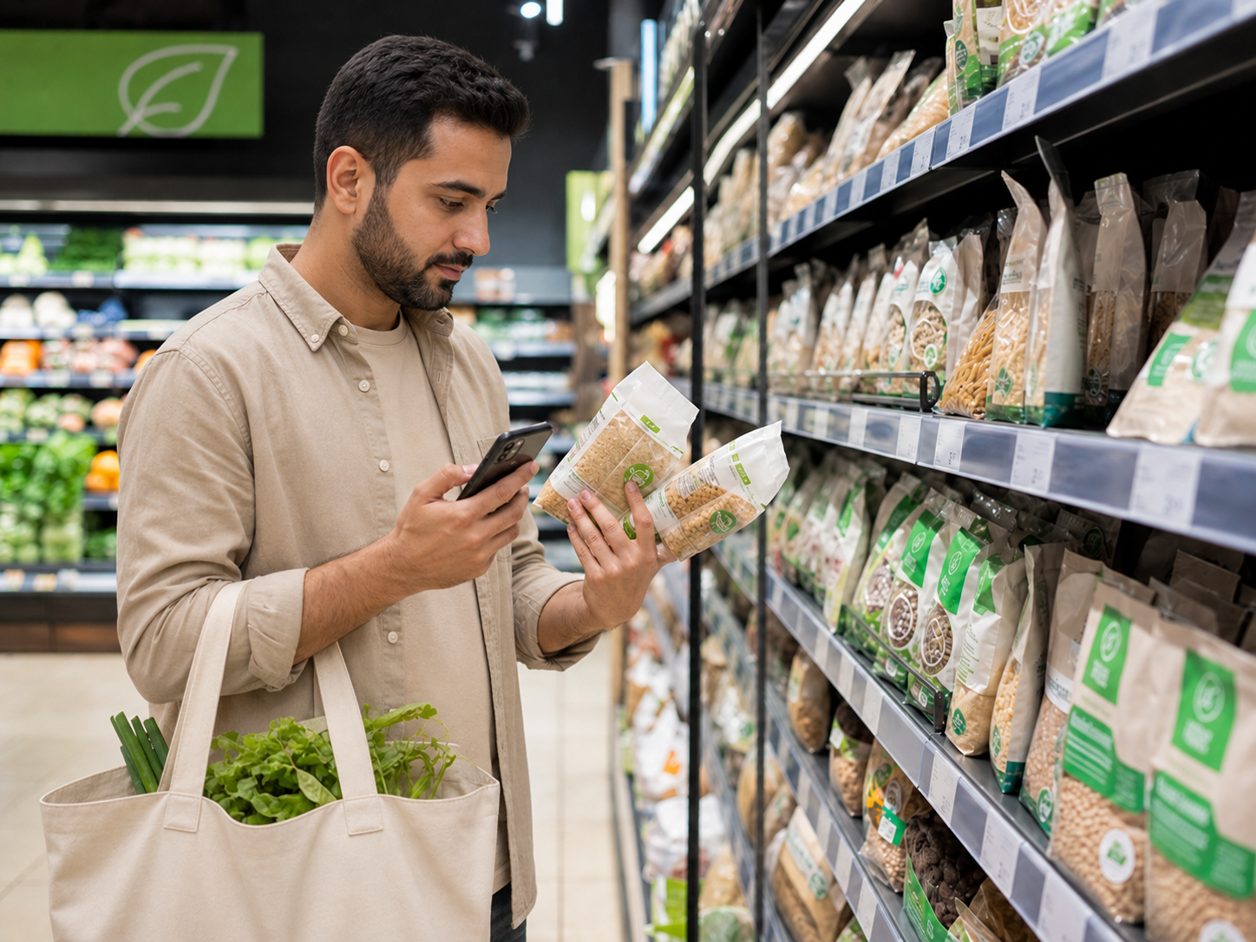
Regardez bien l’image. Où se trouve cet homme ? Que fait-il avant d’acheter ?
Demander aux élèves de faire attention aux détails : supermarché, produit, étiquette, téléphone, sac réutilisable, choix réfléchi…

Slide 28
Cet homme lit les informations sur le produit et compare avant d’acheter. Il agit comme un consommateur responsable.
Demander à 3 élèves de répéter l’expression : « un consommateur responsable ».
un consommateur responsable

Slide 29
Voici une phrase avec l’expression « un consommateur responsable ». Je vais la lire à haute voix. Écoutez bien !
Désigner 3 élèves pour lire la phrase à haute voix.
un consommateur responsable
Un consommateur responsable ne se contente pas d’acheter : il s’informe, compare et choisit de manière responsable.

Slide 30
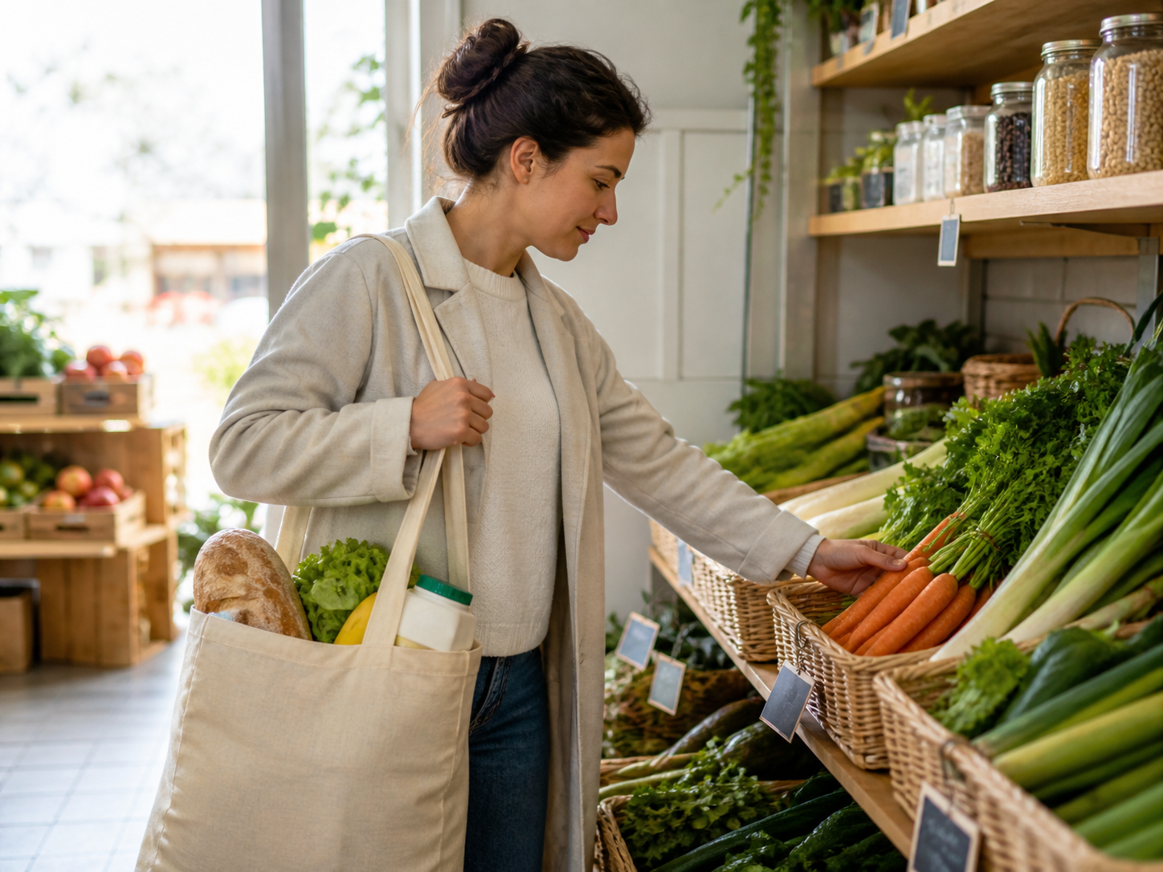
Regardez bien l’image. Où se trouve cette femme ? Que choisit-elle ?
Demander aux élèves de faire attention aux détails : magasin, légumes, sac réutilisable, panier, quantité achetée, choix réfléchi…

Slide 31
Cette femme choisit ses produits avec attention. Elle achète seulement ce dont elle a besoin pour éviter le gaspillage.
Demander à 3 élèves de répéter l’expression : « le gaspillage ».
le gaspillage

Slide 32
Voici une phrase avec l’expression « le gaspillage ». Je vais la lire à haute voix. Écoutez bien !
Désigner 3 élèves pour lire la phrase à haute voix.
le gaspillage
Limiter le gaspillage, c’est apprendre à consommer seulement ce dont on a vraiment besoin.

Slide 33
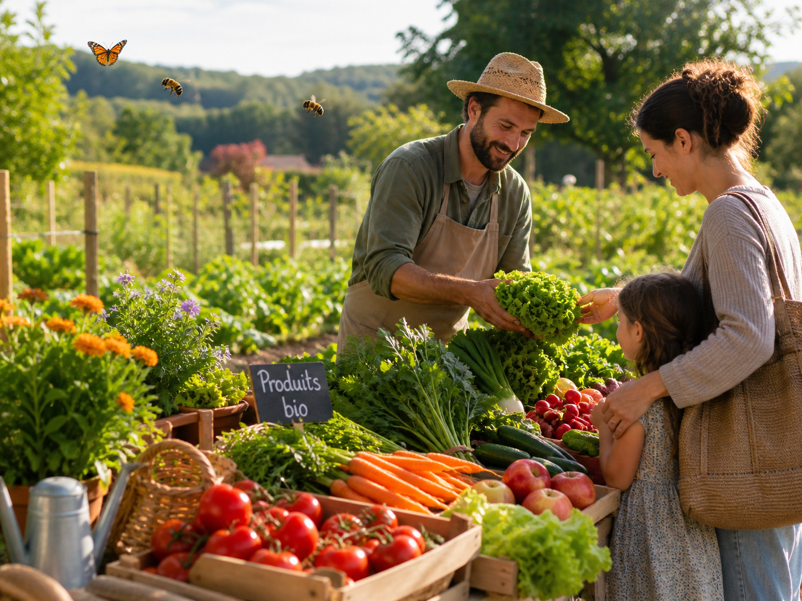
Regardez bien l’image. Où se trouvent ces personnes ? Que fait la femme ?
Demander aux élèves de faire attention aux détails : ferme, légumes frais, panneau “produits bio”, nature, producteur, achat direct…

Slide 34
La femme achètent des légumes cultivés de façon naturelle. Les produits bio sont meilleurs pour la santé et plus respectueux de l’environnement.
Demander à 3 élèves de répéter l’expression : « produits bio ».
produits bio

Slide 35
Voici une phrase avec l’expression « produits bio ». Je vais la lire à haute voix. Écoutez bien !
Désigner 3 élèves pour lire la phrase à haute voix.
produits bio
Les produits bio sont cultivés sans pesticides, ce qui protège à la fois la nature et notre santé.

Slide 36
5 min

Slide 37
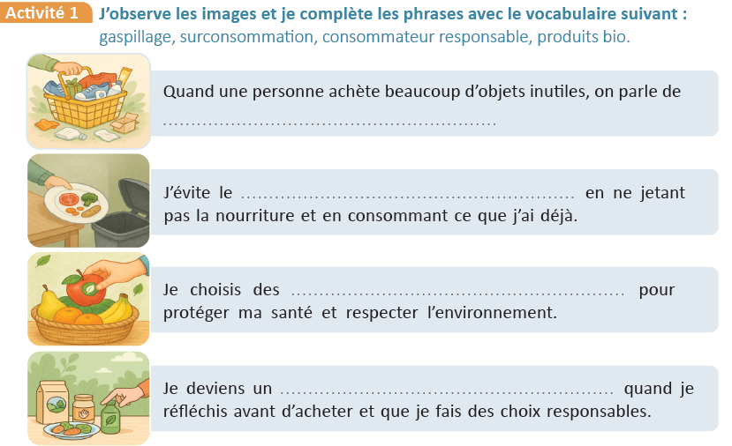
Maintenant, nous allons exploiter les mots et expressions étudiés pour répondre à cet exercice.
Faire repérer les indices visuels dans chaque image : objets inutiles, nourriture jetée, fruits avec label, choix responsable. Demander aux élèves de justifier leur réponse en utilisant le sens du mot choisi.

Slide 38
Voici les réponses attendues. Vérifiez vos choix, puis recopiez les phrases complètes dans votre livret.
Faire relire chaque phrase par un élève. Demander de justifier le mot choisi à partir de l’image et du sens : surconsommation = achats inutiles ; gaspillage = nourriture jetée ; …
surconsommation
gaspillage
produits bio
consommateur responsable

Slide 39
10 min

Slide 40
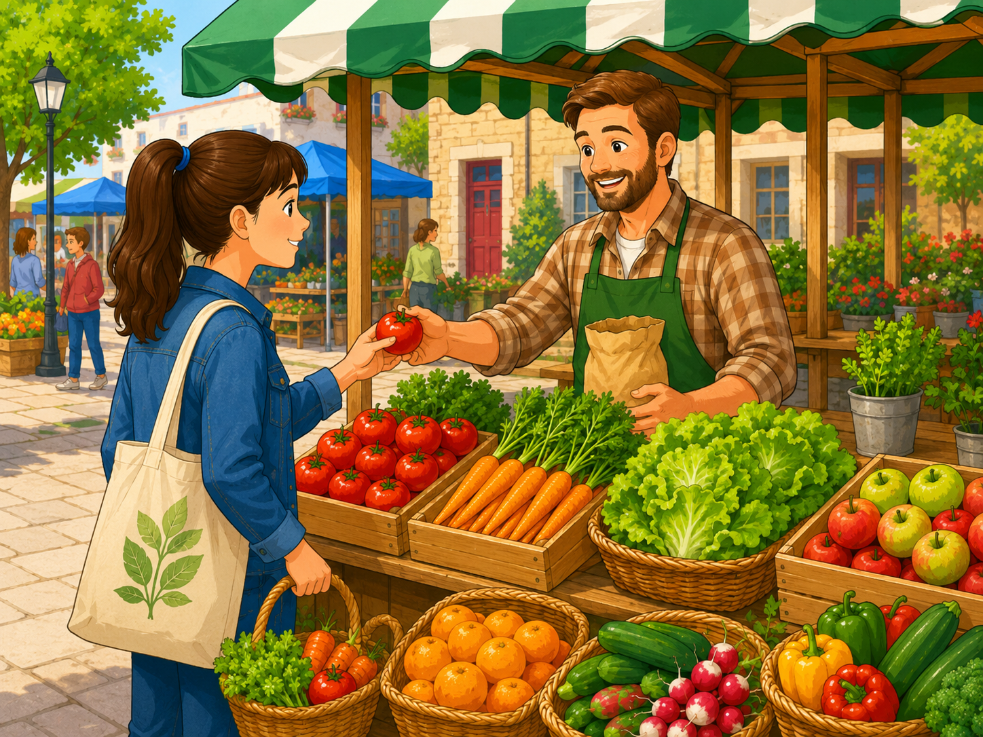
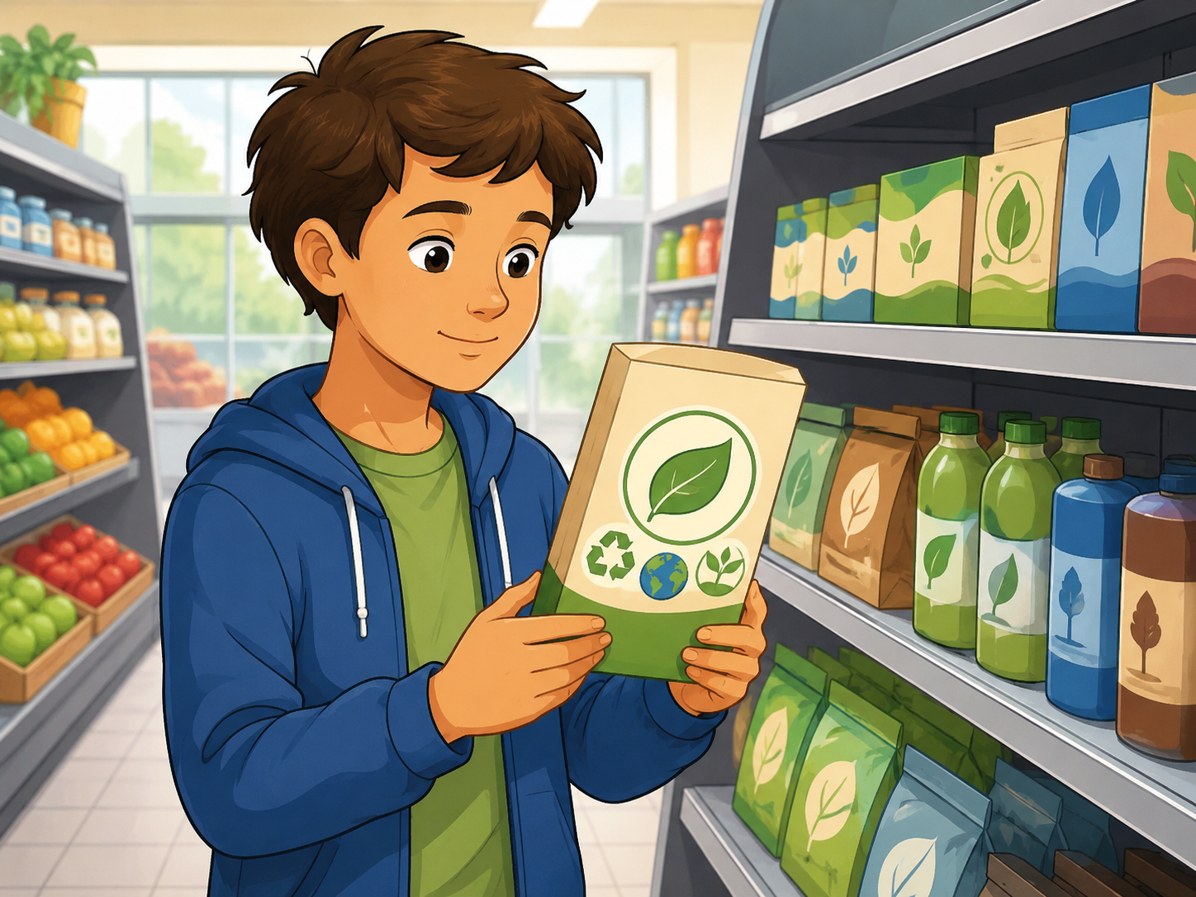
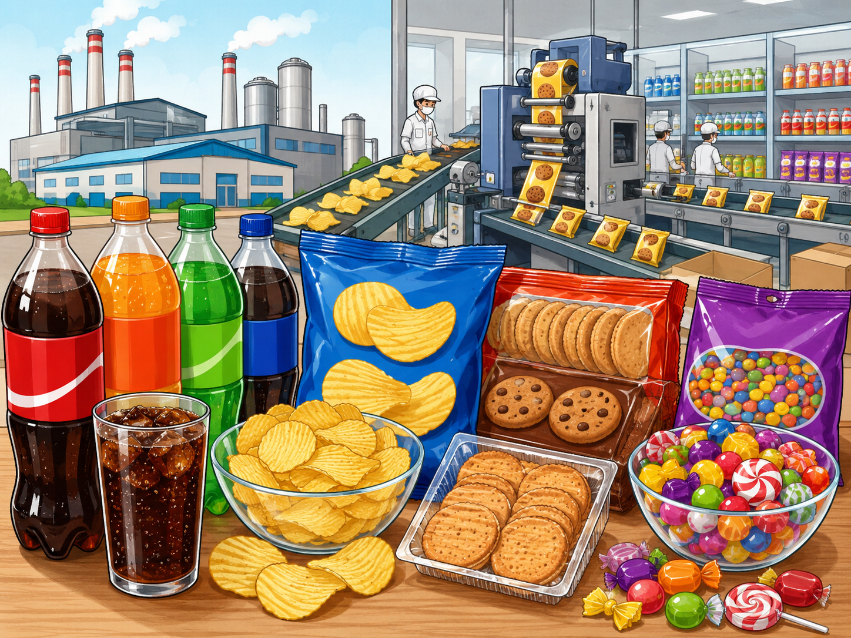
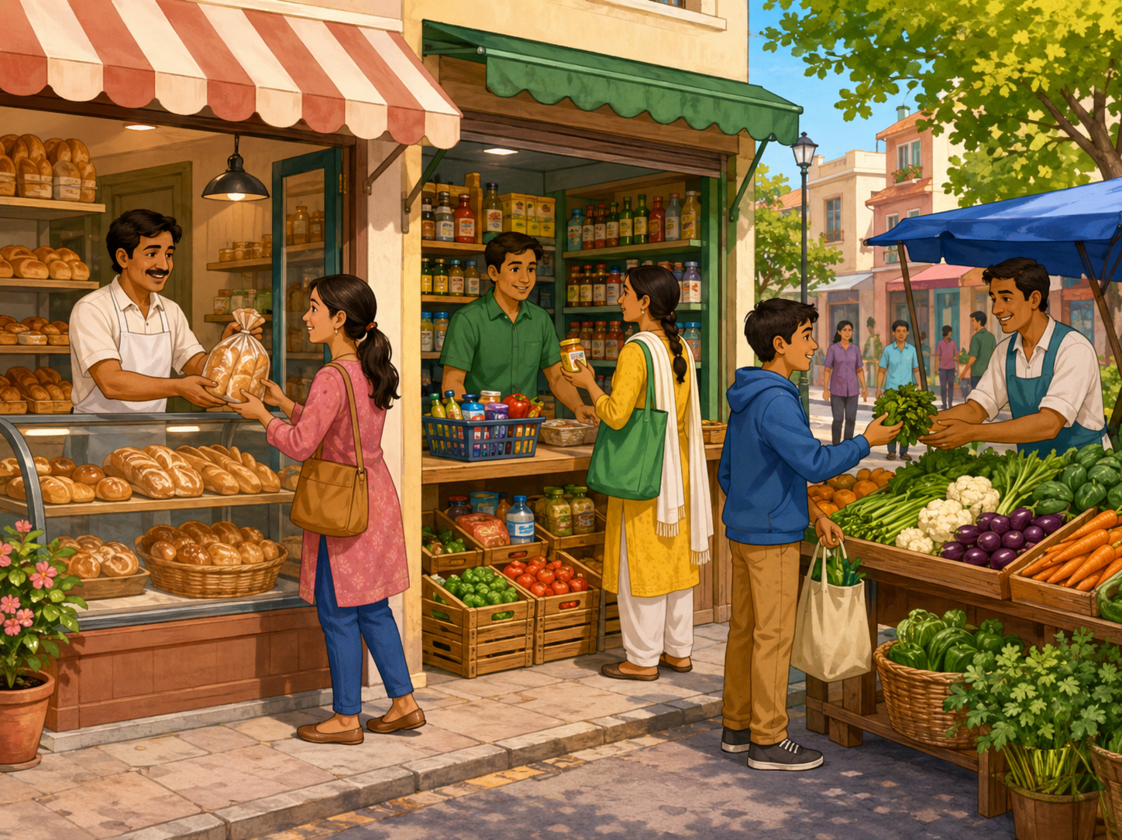
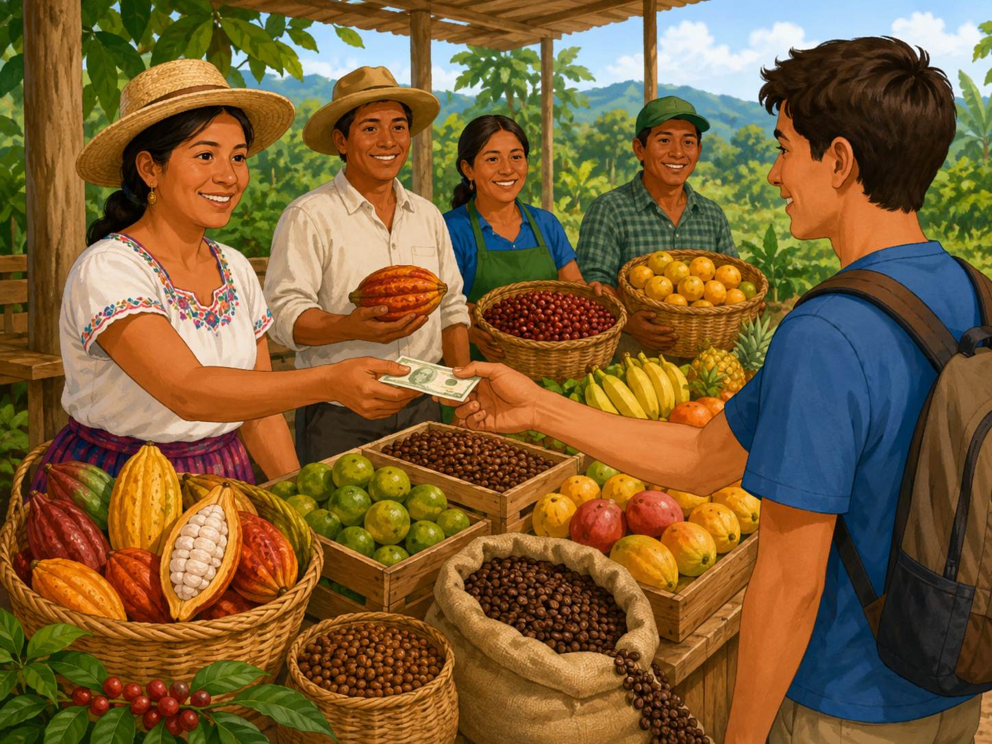
Maintenant, vous allez associer ces images aux phrases correspondantes. Travaillez en binôme.
Choisir 1 binôme pour présenter le travail devant la classe. Demander de justifier les réponses.
1
2
3
4
5
Les sodas, les chips et les biscuits industriels sont des aliments transformés.
Acheter chez l’épicier du quartier permet de soutenir l’économie de proximité
Ce produit porte un label écologique : il respecte davantage l’environnement.
Le commerce équitable garantit un prix juste aux producteurs et respecte les travailleurs.
Pour aider les agriculteurs de ma région, j’achète des produits locaux au marché.
A
B
C
D
E
1 - ….. | 2 - ….. | 3 - ….. | 4 - ….. | 5 - …..

Slide 41
Voilà. Nous avons associé correctement les images aux phrases correspondantes.
Mettre l’accent sur les expressions et le vocabulaire étudiés.
1
2
3
4
5
Les sodas, les chips et les biscuits industriels sont des aliments transformés.
Acheter chez l’épicier du quartier permet de soutenir l’économie de proximité
Ce produit porte un label écologique : il respecte davantage l’environnement.
Le commerce équitable garantit un prix juste aux producteurs et respecte les travailleurs.
Pour aider les agriculteurs de ma région, j’achète des produits locaux au marché.
A
B
C
D
E
1 - E | 2 - C | 3 - A | 4 - B | 5 - D

Slide 42
Maintenant, on passe à la deuxième partie de la séance consacrée à la compréhension globale.
Compréhension globale
20 min
Consommer avec conscience
agir pour la planète

Slide 43
Voici l’objectif de la compréhension globale.
Lire l’objectif de la séance avec une voix claire et audible.
  Compréhension globale : Réagir à un aspect du texte en exprimant son accord/désaccord et en justifiant sa réaction.

Slide 44
10 min

Slide 45
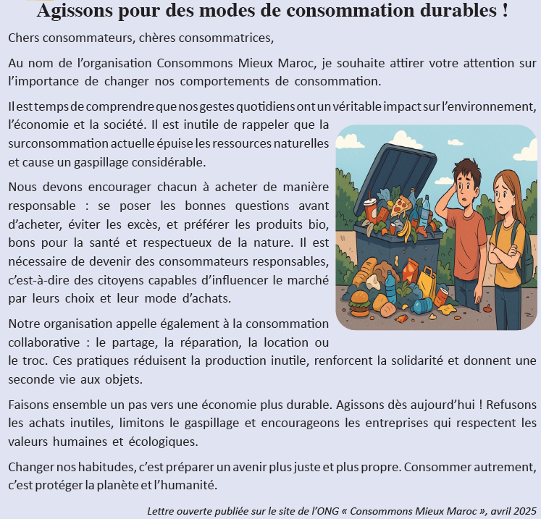
Avant de commencer, qui peut nous rappeler la démarche à suivre pour réagir à un aspect du texte ?
Désigner des élèves au hasard. Recueillir leurs réponses et leur demander de les justifier. Fournir un feedback.
Pour réagir à un aspect du texte :
  …………………………………………………………………………………………………………..
  …………………………………………………………………………………………………………..
  …………………………………………………………………………………………………………..

Slide 46
Voici la démarche à suivre pour réagir à un aspect du texte.
Apporter des précisions supplémentaires si nécessaire.
  Je repère une idée importante ou une proposition de l’auteur :
  Exemple : Il faut limiter le gaspillage.
  J’exprime mon accord ou mon désaccord :
  Je suis d’accord avec cette idée.
  Je ne suis pas d’accord avec cette idée. Etc.
  Je justifie ma réaction :
  J’utilise : parce que / car et je donne une raison claire.
  Exemple : Je suis d’accord avec l’idée de limiter le gaspillage, parce que cela permet de protéger l’environnement et d’économiser les ressources.

Slide 47
Observez le titre « Agissons pour des modes de consommation durables ! », puis réagissez à l’idée qu’il exprime : faut-il agir pour consommer autrement ? Pourquoi ?
Faire repérer le verbe « Agissons », qui invite à passer à l’action. Amener les élèves à formuler une réaction personnelle avec : Je trouve que… / Selon moi… / parce que….
  …………………………………………………………………………………………………………..
  …………………………………………………………………………………………………………..
  …………………………………………………………………………………………………………..

Slide 48
Voici une réaction possible à l’idée exprimée dans le titre. Lisez-la, puis comparez-la avec vos réponses.
Faire repérer les deux parties de la réponse : la réaction personnelle et la justification. Insister sur les formulations : Je trouve que… / Selon moi… / parce que…
  Titre :
  « Agissons pour des modes de consommation durables ! »
  Réaction possible :
  Je trouve que l’appel à agir est important, parce que nos habitudes de consommation peuvent protéger l’environnement et réduire le gaspillage.
  Structure à retenir :
  Je trouve que… + parce que… Etc.

Slide 49
5 min

Slide 50
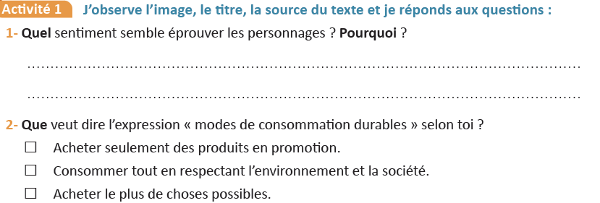
Maintenant, travaillez en binômes et formulez des hypothèses à partir de ces questions.
Rappeler la démarche du travail en binômes : travaillez seul puis comparez avec votre camarade.

Slide 51
Voici les hypothèses que l’on peut deviner sur le sens global du texte.
Confirmer ou infirmer les réponses en cherchant des indices dans le texte. Demander de justifier les réponses.
Ils semblent inquiets et surpris, parce qu’ils voient beaucoup de déchets.
X

Slide 52
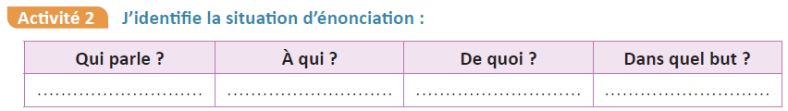
Maintenant, essayez d’identifier la situation d’énonciation du texte en complétant le tableau suivant.
Faire repérer les indices utiles : « Chers consommateurs, chères consommatrices », « Au nom de l’organisation Consommons Mieux Maroc », le titre « Agissons pour des modes de consommation durables ! » et l’objectif de sensibilisation.

Slide 53
Voici les réponses attendues. Vérifiez votre tableau et corrigez si nécessaire.
Faire justifier chaque réponse à partir des indices du texte : l’auteur, les destinataires, le thème et le but. Demander ensuite aux élèves de recopier les réponses dans le livret.
Un(e) représentant(e) de l’organisation « Consommons Mieux Maroc ».
Aux consommateurs et consommatrices.
Des modes de consommation durables.
Pour sensibiliser les consommateurs à changer leurs comportements de consommation.

Slide 54
5 min

Slide 55
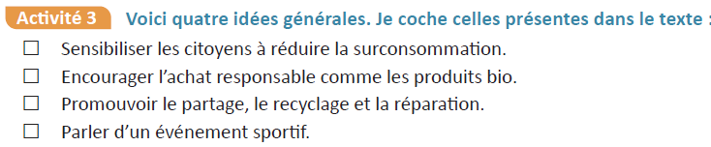
Travail individuel : relisez le texte, puis cochez les idées générales qui y sont présentes.
Demander aux élèves de s’appuyer sur les indices du texte. Accompagner les élèves en difficulté, sans leur donner les réponses.

Slide 56
Voici les réponses attendues. Vérifiez vos choix et corrigez si nécessaire.
Faire un feedback après le travail individuel. Demander à quelques élèves de justifier leurs réponses en relevant des indices dans le texte. Rappeler que « parler d’un événement sportif » ne correspond pas au thème de l’activité.
X
X
X

Slide 57
5 min

Slide 58
Qui peut me dire ce que nous avons appris aujourd’hui ?
Désigner quelques élèves.
1. Aujourd’hui, nous avons appris le lexique de ……… :
2. Nous avons aussi appris ……………… :

Slide 59
Voici les réponses attendues.
Ces notes peuvent éventuellement servir de traces écrites.
1. Aujourd’hui, nous avons appris le lexique de la consommation responsable et durable:
Acheter de manière responsable permet de réduire le gaspillage et de protéger l’environnement.
La surconsommation pousse les gens à acheter des choses qu’ils n’utilisent plus.
Grâce à la consommation collaborative, on peut louer, échanger ou donner des objets dont on n’a plus besoin.
Un consommateur responsable ne se contente pas d’acheter : il s’informe, compare et choisit de manière responsable.
2. Nous avons aussi appris à réagir à un aspect du texte:
Je choisis une idée du texte : Limiter le gaspillage, par exemple.
J’exprime mon point de vue : Je suis d’accord / Je ne suis pas d’accord avec cette idée. Etc.
Je justifie ma réaction avec « parce que » ou « car ».
Je formule une phrase complète : « Je suis d’accord avec l’idée de limiter le gaspillage, car cela protège l’environnement et réduit les déchets. »

Slide 60

N’oubliez pas de faire ces activités à la maison.
Cet exercice fera l’objet d’une correction collective au début de la prochaine séance.
Faites l’activité 2, p. 87 du livret.

